Slide 1
SIX SIGMA Y MATRIZ DE PRIORIZACION
OSCAR DAVID TIZOL 2990 -141638
VICTOR BARAHONA

Slide 2
Six sigma

Slide 3
DEFINICION
SEIS SIGMA o Six Sigma por su expresión en inglés, es una metodología de mejora de procesos, centrada en la reducción de la variabilidad de los mismos, reforzando y optimizando cada parte de proceso consiguiendo reducir o eliminar los defectos o fallos en la entrega de un producto o servicio al cliente.
La meta de 6 Sigma es llegar a un máximo de 3,4 defectos por millón de eventos u oportunidades (DPMO), entendiéndose como defecto cualquier evento en que un producto o servicio no logra cumplir los requisitos del cliente.
Seis sigma utiliza herramientas estadísticas para la caracterización y el estudio de los procesos, de ahí el nombre de la herramienta, ya que sigma es la desviación típica que da una idea de la variabilidad en un proceso y el objetivo de la metodología seis sigma es reducir ésta de modo que el proceso se encuentre siempre dentro de los límites establecidos por los requisitos del cliente.

Slide 4
Mencionar que un proceso tiene un rango de efectividad dentro de los 6 sigma es una forma técnica estadística de decir que la variación o dispersión de resultados (sigma) es muy pequeña, o sea que el proceso es prácticamente perfecto. Significa que prácticamente todos los resultados están dentro del rango deseado (porque la desviación es tan reducida que dentro del rango deseado caben 12 desviaciones típicas). Esto guarda directa relación con que la media es el valor central deseado y que la desviación es ínfima.
Se puede clasificar la eficiencia de un proceso con base en su nivel de sigma: Porcentajes obtenidos asumiendo una desviación del valor nominal de 1,5 sigma: Por ejemplo, si tengo un proceso para fabricar ejes que deben tener un diámetro de 15 +/-1 mm para que sean buenos para mi cliente, si mi proceso tiene una eficiencia de 3 sigma, de cada millón de ejes que fabrique, 66.800 tendrán un diámetro inferior a 14 o superior a 16mm, mientras que si mi proceso tiene una eficiencia de 6 sigma, por cada millón de ejes que fabrique, tan solo 3,4 tendrán un diámetro inferior a 14 o superior a 16mm.
Dentro de los beneficios que se obtienen del Seis Sigma están: mejora de la rentabilidad y la productividad. Una diferencia importante con relación a otras metodologías es la orientación al cliente.

Slide 5
Antecedentes
Seis sigma es una evolución de las teorías sobre calidad de más éxito desarrolladas después de la segunda guerra mundial. Especialmente pueden considerarse precursoras directas:​
TQM, Total Quality Management o Sistema de Calidad Total
SPC, Statistical Process Control o Control Estadístico de Procesos
También incorpora muchos de los elementos del ciclo PDCA de Deming.

Slide 6
Desarrollo y pioneros
Fue iniciado en Motorola en el año 1988 por el ingeniero Bill Smith,​ como una estrategia de negocios y mejora de la calidad, pero posteriormente mejorado y popularizado por General Electric.
Los resultados para Motorola hoy en día son los siguientes: Incremento de la productividad de un 12,3 % anual; reducción de los costos de no calidad por encima de un 84,0 %; eliminación del 99,7 % de los defectos en sus procesos; ahorros en costos de manufactura sobre los 10 000 millones de dólares y un crecimiento anual del 17,0 % compuesto sobre ganancias, ingresos y valor de sus acciones.
El costo en entrenamiento de una persona en Seis Sigma se compensa ampliamente con los beneficios obtenidos a futuro. Motorola asegura haber ahorrado 17 000 millones de dólares desde su implementación, por lo que muchas otras empresas han decidido adoptar este método.

Slide 7
Principios de SEIS Sigma
Liderazgo comprometido de arriba hacia abajo. Esta metodología implica un cambio en la forma de realizar las operaciones y de tomar decisiones. La estrategia se apoya y compromete desde los niveles más altos de la dirección y la organización.
Seis Sigma se apoya en una estructura directiva que incluye personal a tiempo completo. La forma de manifestar el compromiso por Seis Sigma es creando una estructura directiva que integre líderes de negocio, de proyectos, expertos y facilitadores. Cada uno de los líderes tiene roles y responsabilidades específicas para formar proyectos de mejora.
Entrenamiento. Cada uno de los actores del programa de Seis Sigma requiere de entrenamientos específicos. Varios de ellos deben tomar un entrenamiento amplio, conocido como curriculum de un black belt.
Acreditación orientada al cliente y enfocada a los procesos. Esta metodología busca que todos los procesos cumplan con los requerimientos del cliente y que los niveles de calidad y desempeño cumplan con los estándares de Six Sigma. Al desarrollar esta metodología se requiere profundizar en el entendimiento del cliente y sus necesidades. Con base en ese estudio sobre el cliente se diseñan y mejoran los procesos.

Slide 8
Dirigida con datos. Los datos y el pensamiento estadístico orientan los esfuerzos de esta metodología- Los datos son necesarios para identificar las variables de calidad y los procesos y áreas que tienen que ser mejorados.
Se apoya en una metodología robusta. Se requiere de una metodología para resolver los problemas del cliente, a través del análisis y tratamiento de los datos obtenidos.
Los proyectos generan ahorros o aumento en ventas.
El trabajo se reconoce.
La metodología Seis Sigma plantea proyectos largos. Seis Sigma es una iniciativa con horizonte de varios años, con lo cual integra y refuerza otros tipos de iniciativa.
Seis Sigma se comunica. Los programas de seis sigma se basan en una política intensa de comunicación entre todos los miembros y departamentos de una organización, y fuera de la organización. Con esto se adopta esta filosofía en toda la organización.

Slide 9

Proceso
El proceso Seis Sigma (six sigma) se caracteriza por 5 etapas concretas:
DMAIC (Por sus siglas en inglés: Define - Measure - Analyze - Improve - Control)

Slide 10
Funciones y responsabilidades en Seis Sigma
Para una exitosa implementación de Seis sigma se deben seguir prácticas sensatas de personal y en metodologías técnicas. Para la implementación de Seis Sigma se deben seguir las siguientes prácticas de personal:
Líderes ejecutivos comprometidos con Seis Sigma y que promuevan en toda la organización sus actividades. Líderes que se apropien de los procesos que deben mejorarse.
Capacitación corporativa en los conceptos y herramientas de Six Sigma.
Determinación de la dificultad de los objetivos de mejoramiento.
Refuerzo continuo y estímulos.

Slide 11
Estructura humana del Seis Sigma

Slide 12
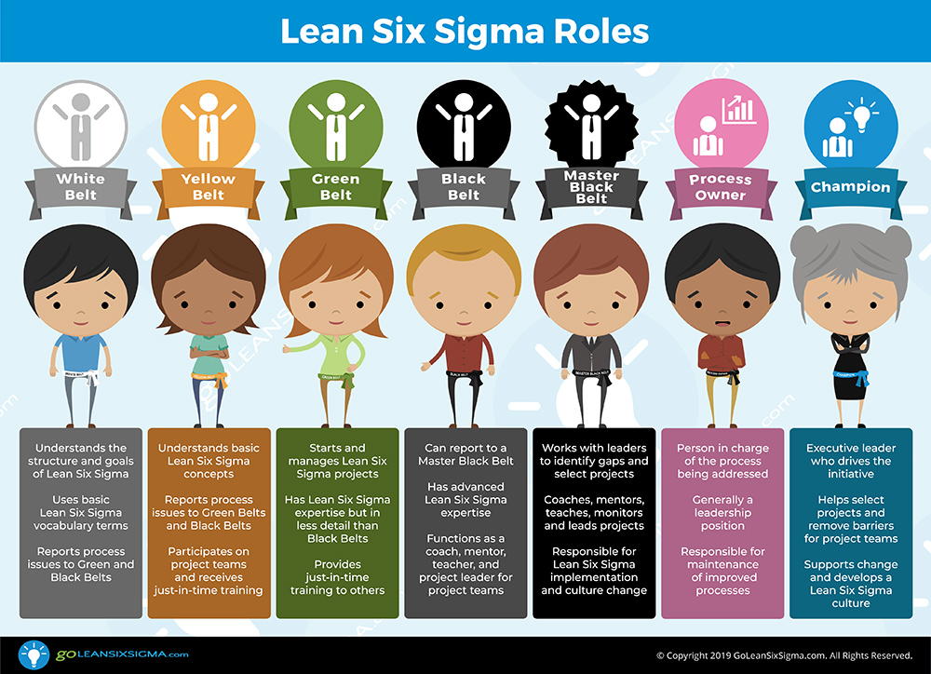

Slide 13
Matriz de Priorización
La matriz de priorización de problemas es una herramienta para seleccionar las distintas alternativas de soluciones, en base a la ponderación de opciones y aplicación de criterios.
Se trata de un instrumento clave para tomar decisiones y clasificar problemas.
Nos enseña a cómo ser más productivos en el trabajo y a cómo tomar decisiones importantes. Y nos ayuda a definir las causas y efectos de situaciones problemáticas para aplicar estrategias más acertadas.

Slide 14
Ejemplo de Aplicacion
Elección de mejor software para adquirir.
Para la priorización de estándares en el programa de auditoría para el mejoramiento de la calidad
Para definir la mejor ubicación de una planta de producción.
Proyecto de mejora con mayor impacto en la organización.
Mejor apartamento para comprar.

Slide 15
Ventajas
Es flexible.
De fácil trabajo en equipo:
Parametrizable.
Facilita el consenso:

Slide 16
Estructuración
Definir el objetivo perseguido con la matriz
Cuáles son las opciones
Establece los criterios
Pesos ponderados de los criterios
Enfrentar las opciones para el primer criterio
Enfrentar las opciones para los demás criterios

Slide 17
Ejemplo práctico de matriz de priorización Adquisición de Departamento.
Paso 1:
Nuestro objetivo es elegir el mejor apartamento dentro de la zona 10 ciudad de Guatemala.

Slide 18
Paso 2: Dentro de nuestra averiguación de apartamentos, hemos obtenido 5 opciones:
Apartamento en el centro.
Apartamento ubicado el sur.
Apartamento en el este.
Apartamento en el norte.
Paso 3: Los criterios para elegir el mejor apartamento son:
Ubicación: Queremos que se encuentre en una ubicación favorable, cerca de sitios importantes.
Precio de alquiler: Si es económico, mejor.
Número de metros cuadrados: A más grande, más puntuación.
Vista del apartamento: A mejor vista, mejor puntuación.
Estado del apartamento: Queremos que sea cómodo, confortable y en buen estado.

Slide 19
Paso 4:
Lo más importante es la ubicación. Luego le sigue el precio, De tercera está el estado del apartamento, luego el número de metros cuadrados y por último la vista.
Ubicación: 35%
Precio de alquiler: 25%
Estado del apartamento: 20%
Número de metros cuadrados: 15%
Vista del apartamento: 5%
Paso 5 y paso 6:
Para este ejemplo cada opción puede obtener una puntuación de 1 a 5 por cada criterio, siendo 1 lo más bajo y 5 lo más alto.

Slide 20
Matriz de Priorización

